Slide 1
HeinOnline Training
Wells公司

Slide 2
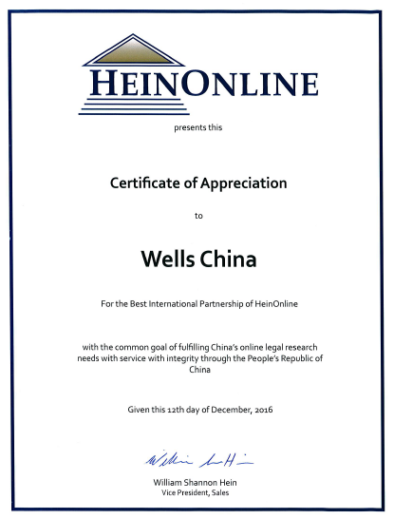

Slide 3
Content
HeinOnline数据库介绍
HeinOnline数据库收录的法学期刊介绍
如何检索HeinOnline数据库
如何通过HeinOnline拓展检索信息
其它知识和信息分享

Slide 4
一、HeinOnline数据库介绍
全球领先的专业的法学数据库
---法学研究者必备的研究工具

Slide 5
HeinOnline数据库介绍
全球最大、收录最全的基于PDF浏览格式的全文法学文献数据库
收录的文献包括：法律法规、学术期刊、学术专著、政府文件、判例等
收录的文献涵盖近100个国家和地区，主要包括：美国、英国、英联邦国家、欧洲、亚洲、北美洲、非洲等。
Notes:
全球有150多个国家、3200多个地方使用HeinOnline；
完整的国会记录（Congressional Record Bound）。

Slide 6
HeinOnline数据库介绍
2001年获得美国法律图书馆协会“最佳新产品奖”
2002年获得国际法律图书馆协会“最佳商业网站奖”
2007年被列入到2007 Econtent 100： “A list companies that matter most in digital content industry”
2009年“各州法律分类汇编子库”获得美国法律图书馆协会“最佳新产品奖”
2010年“世界宪法注解”子库获得《选择》杂志“杰出学术出版物”奖
2014年HeinOnline与Fastcase共同获得“最佳新产品奖”
Notes:
全球有150多个国家、3200多个地方使用HeinOnline；
完整的国会记录（Congressional Record Bound）。

Slide 7
HeinOnline数据库特点
2700余种全球核心法学期刊，绝大部分可以回溯到创刊号
全球排名前500的核心法学期刊，HeinOnline均收录，且都可以回溯到创刊号
期刊最早可以回溯到1788年，大部分期刊收录到当前期
法学各学科排名前20的核心期刊基本收录
收录SSCI可检索的法学期刊100余种，同行评审的期刊500多种
超过13000多部学术著作和书籍
收录美国及英联邦国家的几百万判例
以美国为主的多个国家的法律法规
Notes:
超过1.2亿页文献，完整收录2100多种法律和法律相关期刊，

Slide 8
HeinOnline数据库使用特点
一站式帮助学者找到法律法规、判例、学术期刊文章、学术专著，极大的节约了学者的时间；
检索界面友好，非常符合学者的研究习惯和研究路径，检索方式简单、方便学者使用；
对检索结果进行智能化分类和整理，帮助学者准确的找到需要的文献；
检索的结果为PDF格式呈现，非常符合学者的阅读习惯；

Slide 9
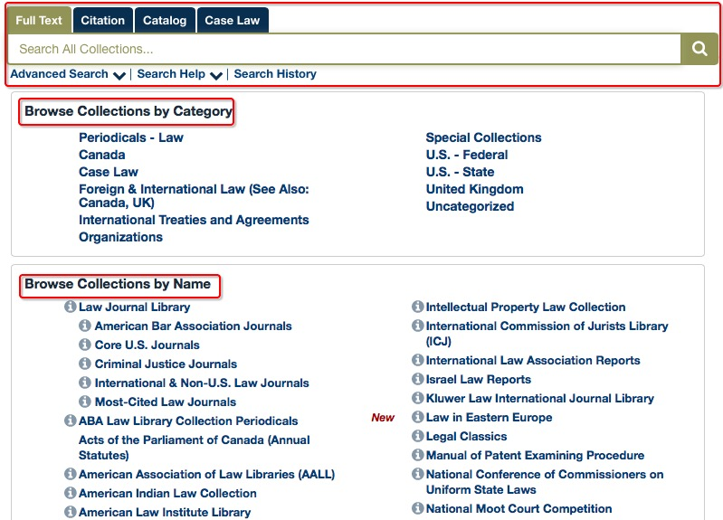
HeinOnline 数据库界面
学校订购的子库---按照类别分
学校订购的子库---按照子库名称分
Notes:
HeinOnline also contains the Congressional Record Bound volumes in entirety, complete coverage of the U.S. Reports back to 1754, famous world trials dating back to the early 1700’s, legal classics from the 16th to the 20th centuries, the United Nations and League of Nations Treaty Series, all United States treaties, the Federal Register from inception in 1936, the CFR from inception in 1938

Slide 10
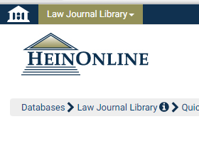
二、HeinOnline收录的期刊介绍
Law Journal Library

Slide 11
学术期刊的重要性
期刊是学者展示和交流学术研究和学术成果的重要平台；
同行评审 --- 学术文章水平的保证
学术文章的引用和被引用反映学科发展的历程；
反映学科发展的前沿和发展方向
Notes:
波斯纳猛批学生编辑的法律期刊，有一篇回应波斯纳的文章可参见《研究生法学》2014年第3期（The Competence of Students as Editors of Law Reviews: A Response to Judge Posner, University of Pennsylvania Law Review, Vol. 154, No. 4 (Apr. 2006), pp. 951-982.）

Slide 12
法学期刊评价体系
一、影响因子 impact-factors
可测度近年期刊的学术影响力。该项指标用论文平均被引率反映了期刊近期在科学发展和文献交流中所起的作用。
定义：期刊前2年发表论文的被引次数占前2年论文总量的比例（相对数量指标）。
某刊前两年发表的论文在该年的被引用次数 影响因子= ——————————————————— 该刊前两年发表的论文的总数

Slide 13
法学期刊评价体系
二、H指数（H-index）
H指数是一个混合量化指标，最初是由美国加利福尼亚大学圣地亚哥分校的物理学家乔治·赫希（Jorge Hirsch）在2005年的时候提出来的，其目的是量化科研人员作为独立个体的研究成果。
定义：一个人的H指数是指在一定期间内他发表的论文至少有h篇的被引频次不低于h次。赫希本人的h指数是49.
Notes:
· h指数对科学家论文集（即科学家迄今为止发表的全部论文，这些全部论文代表了这位科学家的学术声誉）中的被大量引用的某一篇或几篇论文并不敏感。
· h指数在很大程度上依赖于科学家的学术生涯时间，这也就意味着h指数对于从事学术生涯时间大致相同的科学家之间才具有比较意义；
· 随着时间的推移，某位科学家的h指数只能增长或者保持不变；h指数从来不会下降，因而也就不能反映出科学家的学术休止状态、退休甚至死亡。
因此有h指数变体，其中包括m 商，g指数，h(2)指数，a指数，m指数，r指数，ar指数以及hw指数。

Slide 14
HeinOnline收录的期刊信息
学科 | 中文 | 总收录期刊数 | 排名前五期刊收录数 | 排名前十期刊收录数 | 排名前二十期刊收录数
Administritive | 行政 | 28 | 5 | 7
Africa law | 非洲法 | 23 | 5 | 9 | 16
Agriculture Law | 农业法 | 2 | 2
Air and Space law | 空间法 | 6 | 2
Animal Law | 动物法 | 3 | 3
Art, Entertainment and sport | 艺术、娱乐和运动法 | 29 | 5 | 10 | 16
Asia law | 亚洲法 | 24 | 3 | 7 | 11
Bank and Finance | 银行和金融 | 11 | 4
Bankrupty | 破产 | 8 | 5
Civil litigation and dispute resolution | 民事诉讼和纠纷解决 | 27 | 5 | 10 | 16
Civil right | 民事权利 | 16 | 5 | 9
Commerical Law | 商法 | 90 | 4 | 9 | 17
Communication law, Media | 电信法、媒体 | 14 | 5 | 9
Comparative law | 比较法 | 27 | 5 | 10 | 17
Constitutional Law | 宪法 | 24 | 5 | 9 | 16
Coporate and assosciation | 公司和组织 | 17 | 4 | 8
Criminal law | 刑法 | 45 | 5 | 10 | 19
Criminology | 犯罪学 | 18 | 3 | 4

Slide 15
HeinOnline收录的期刊信息
学科 | 中文 | 总收录期刊数 | 排名前五期刊收录数 | 排名前十期刊收录数 | 排名前二十期刊收录数
Economic | 经济法 | 29 | 5 | 10 | 17
Education law | 教育法 | 9 | 5
Elder law | 老年法 | 2 | 1
Employment law | 雇佣法 | 18 | 4 | 5
Energy law | 能源法 | 8 | 3
Environment, Natural Resource and land use | 环境、自然资源和土地利用 | 79 | 5 | 9 | 19
Estate and trust | 地产和信托 | 7 | 2 | 4
Ethics | 法律伦理 | 11 | 5 | 7
European law | 欧盟法 | 17 | 2
Evidence | 证据法 | 1 | 1
Family Law | 家庭法 | 24 | 5 | 9 | 16
Gender, women and sexuality | 性别、女性和性征 | 38 | 5 | 10 | 20
Governmental Law | 政府法 | 9 | 2
Health, medicine and phychology | 健康、医学和心理学 | 43 | 4 | 9 | 15
Human right | 人权 | 37 | 5 | 8 | 13
Insurance | 保险 | 7 | 4
Intellecture property | 知识产权 | 59 | 5 | 10 | 20
International law | 国际法 | 249 | 5 | 10 | 20

Slide 16
HeinOnline收录的期刊信息
学科 | 中文 | 总收录期刊数 | 排名前五期刊收录数 | 排名前十期刊收录数 | 排名前二十期刊收录数
International trade | 国际贸易 | 12 | 4 | 5
Jurisprudence and legal theory | 法理和法律理论 | 48 | 5 | 8 | 12
Legal history | 法制史 | 23 | 4 | 7 | 10
Legal professional and legal education | 法律专业和教育 | 82 | 5 | 9 | 13
legislation | 立法 | 8 | 2
Maritime law | 海商法 | 14 | 5 | 7
Minority, race and ethnic issues | 少数民族、种族和文化问题 | 29 | 5 | 9 | 15
Property law | 不动产 | 6 | 2
Public policy, political and law | 公共政策、政治和法律 | 118 | 5 | 10 | 19
Religion | 宗教 | 9 | 4 | 6
Religious legal system | 宗教法律系统 | 6 | 3 | 5
Research, writing and librarian | 研究、写作和图书馆员 | 13 | 3
Science, technology and computing | 科学、技术和计算机 | 38 | 5 | 10 | 19
Social science | 社会科学 | 34 | 4 | 8 | 12
Taxation | 税 | 25 | 4 | 8
Tort | 民事侵权 | 5 | 1
Transpotation | 运输 | 1 | 1
War, conflicts and military | 战争、冲突和军队 | 12 | 5 | 7
General | 综合 | 440 | 5 | 10 | 19

Slide 17
HeinOnline收录的部分综合法学期刊
排名 | ISSN | 期刊名称
1 | 0017-811X | Harvard Law Review
2 | 0044-0094 | Yale Law Journal
3 | 0010-1958 | Columbia Law Review
4 | 0038-9765 | Stanford Law Review
5 | 0028-7881 | New York University Law Review
6 | 0008-1221 | California Law Review
7 | 0041-9907 | University of Pennsylvania Law Review
8 | 0016-8092 | Georgetown Law Journal
9 | 0042-6601 | Virginia Law Review
10 | 0010-8847 | Cornell Law Review
11 | 0040-4411 | Texas Law Review
11 | 0041-9494 | University of Chicago Law Review
13 | 0041-5650 | UCLA Law Review
14 | 0026-2234 | Michigan Law Review
15 | 0029-3571 | Northwestern University Law Review
16 | 0026-5535 | Minnesota Law Review
17 | 0015-704X | Fordham Law Review
18 | 0042-2533 | Vanderbilt Law Review
19 | 0012-7086 | Duke Law Journal

Slide 18
HeinOnline收录的部分国际法期刊
排名 | ISSN | 期刊名称
1 | 0002-9300 | American Journal of International Law
2 | 0017-8063 | Harvard International Law Journal
3 | 0042-6571 | Virginia Journal of International Law
4 | 0041-3992 | Tulane Law Review
5 | 1529-0816 | Chicago Journal of International Law
6 | 0010-1931 | Columbia Journal of Transnational Law
7 | 0889-7743 | Yale Journal of International Law
8 | 1052-2867 | Michigan Journal of International Law
9 | 1085-5718 | Berkeley Journal of International Law
9 | 0090-2594 | Vanderbilt Journal of Transnational Law
11 | 1520-460X | American University International Law Review
12 | 1543-9977 | George Washington International Law Review
13 | 0010-8812 | Cornell International Law Journal
14 | 0747-9395 | Fordham International Law Journal
15 | 0938-5428 | European Journal of International Law
15 | 0163-7479 | Texas International Law Journal
17 | 1553-3158 | Journal of National Security Law & Policy
18 | 0277-5778 | Boston College International and Comparative Law Review
18 | 1086-7872 | University of Pennsylvania Journal of International Law
20 | 0737-8947 | Boston University International Law Journal

Slide 19
HeinOnline收录的部分比较法期刊
排名 | ISSN | 期刊名称
1 | 0002-919X | American Journal of Comparative Law
1 |  | American Journal of Comparative Law Supplement
2 | 0277-5778 | Boston College International and Comparative Law Review
3 | 1053-6736 | Duke Journal of Comparative and International Law
4 | 0149-9246 | Hastings International and Comparative Law Review
5 | 1068-7955 | Cardozo Journal of International and Comparative Law
6 | 1069-4455 | Tulane Journal of International and Comparative Law
7 | 0743-6963 | Arizona Journal of International and Comparative Law
7 | 0020-5893 | International and Comparative Law Quarterly
9 | 0046-578X | Georgia Journal of International and Comparative Law
10 | 1073-192X | Tulsa Journal of Comparative & International Law
11 | 0889-1915 | Temple International & Comparative Law Journal
12 | 1061-4982 | Indiana International & Comparative Law Review
13 | 1533-5860 | Loyola of Los Angeles International and Comparative Law Review
14 | 1082-944X | ILSA Journal of International and Comparative Law
15 |  | Annual Survey of International & Comparative Law
16 | 1551-3289 | University of Miami International and Comparative Law Review
17 | 1095-6654 | Comparative Labor Law and Policy Journal

Slide 20
HeinOnline收录的部分经济法期刊
排名 | ISSN | 期刊名称
1 | 0047-2530 | Journal of Legal Studies
2 | 0736-9921 | Supreme Court Economic Review
3 | 0003-6056 | Antitrust Law Journal
4 | 0276-3583 | Boston College Third World Law Journal
5 | 0897-6546 | Law & Social Inquiry
6 | 1548-7067 | Berkeley Business Law Journal
6 | 0023-9216 | Law & Society Review
8 | 1080-0727 | Indiana Journal of Global Legal Studies
8 | 1369-3034 | Journal of International Economic Law
10 | 8756-6222 | Journal of Law, Economics, and Organization
11 | 0022-2186 | Journal of Law & Economics
12 |  | Yale Human Rights and Development Law Journal
14 | 1553-4367 | Journal of Law, Economics & Policy
15 | 1744-6414 | Journal of Competition Law and Economics
18 | 0021-8642 | Journal of Air Law and Commerce
19 | 0003-603X | Antitrust Bulletin
20 | 1467-9930 | Law & Policy

Slide 21
HeinOnline收录的部分知识产权期刊
排名 | ISSN | 期刊名称
1 | 0897-3393 | Harvard Journal of Law & Technology
2 | 1086-3818 | Berkeley Technology Law Journal
3 | 1528-8625 | Michigan Telecommunications and Technology Law Review
4 | 1098-4267 | Stanford Technology Law Review
5 |  | Columbia Science and Technology Law Review
6 | 1079-9699 | Fordham Intellectual Property, Media & Entertainment Law Journal
7 | 1544-4848 | Columbia Journal of Law & the Arts
8 | 1059-4280 | Albany Law Journal of Science & Technology
9 | 0736-7694 | Cardozo Arts & Entertainment Law Journal
10 | 1088-0178 | Boston University Journal of Science & Technology Law
11 | 0882-3383 | Santa Clara Computer and High Technology Law Journal
12 |  | Duke Law & Technology Review
12 | 1522-1687 | Virginia Journal of Law and Technology
14 | 0019-1272 | IDEA: The Intellectual Property Law Review
14 | 1092-5899 | Marquette Intellectual Property Law Review

Slide 22
HeinOnline收录的部分环境法期刊
排名 | ISSN | 期刊名称
1 | 0147-8257 | Harvard Environmental Law Review
2 | 0741-9457 | Yale Journal on Regulation
3 | 0892-7138 | Stanford Environmental Law Journal
4 | 0098-4582 | Columbia Journal of Environmental Law
5 | 1061-8651 | New York University Environmental Law Journal
6 | 0046-1121 | Ecology Law Quarterly
7 | 0046-2276 | Environmental Law
9 | 1045-5183 | Virginia Environmental Law Journal
10 | 1077-0615 | Boston University Public Interest Law Journal
11 | 1552-9533 | Minnesota Journal of Law, Science & Technology
11 | 0733-401X | UCLA Journal of Environmental Law and Policy
13 | 1064-3958 | Duke Environmental Law & Policy Forum
14 | 0190-7034 | Boston College Environmental Affairs Law Review
15 | 1042-1858 | Georgetown International Environmental Law Review
15 | 1091-9724 | William & Mary Environmental Law and Policy Review
17 | 0892-4880 | Journal of Land Use & Environmental Law
18 | 0738-6206 | Pace Environmental Law Review
19 | 1047-6857 | Tulane Environmental Law Journal
20 | 1546-3435 | Penn State International Law Review

Slide 23
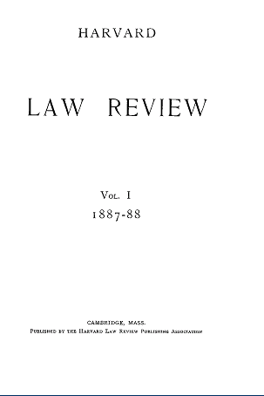
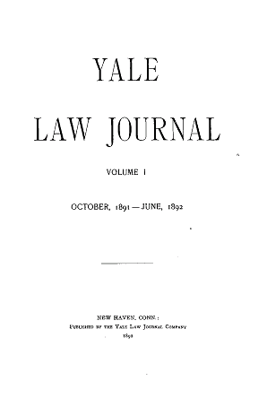
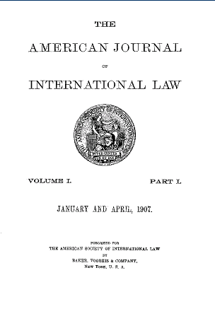
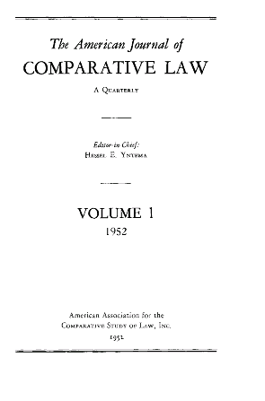
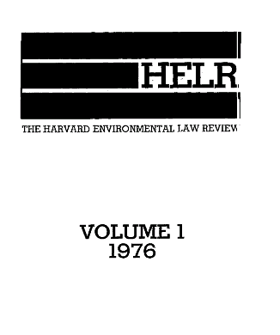
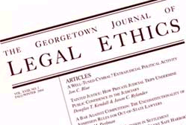
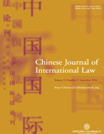
著名期刊介绍

Slide 24
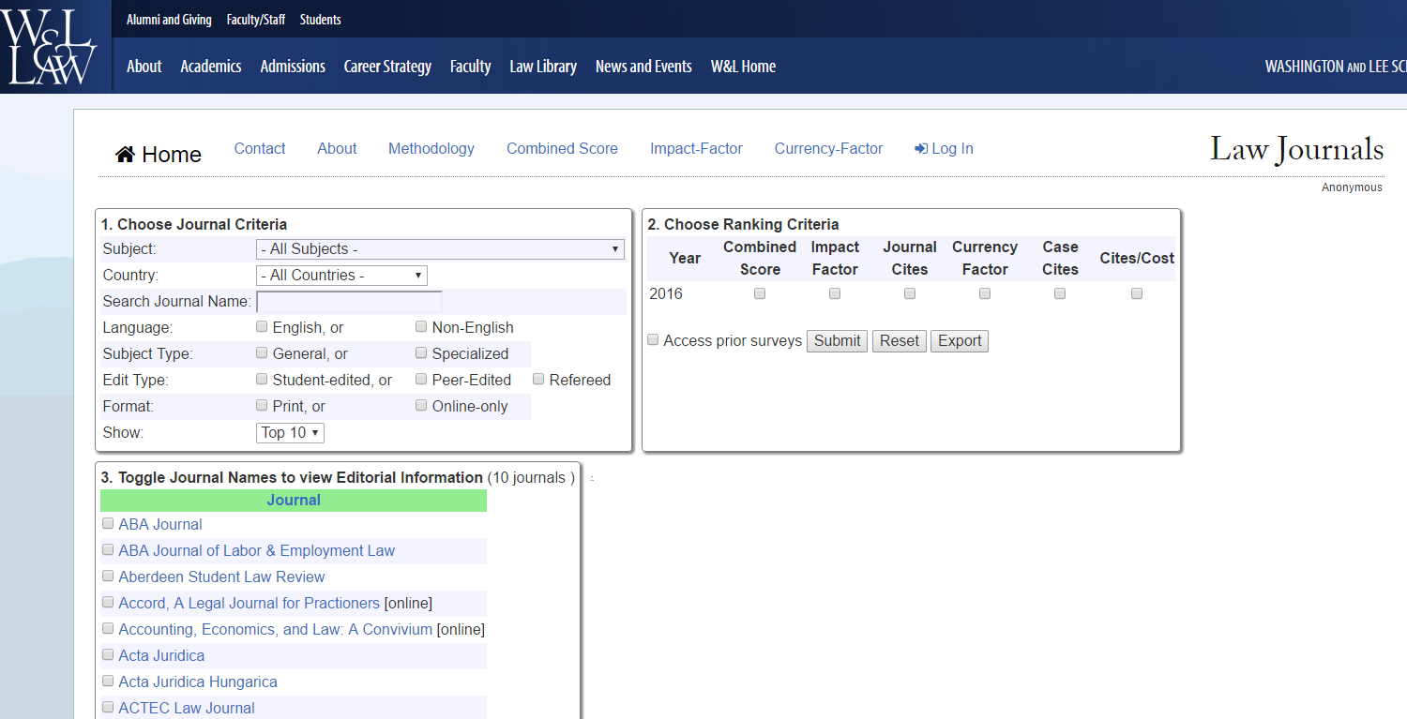
引申推荐：https://managementtools4.wlu.edu/LawJournals/Default.aspx
法学期刊排名网站

Slide 25
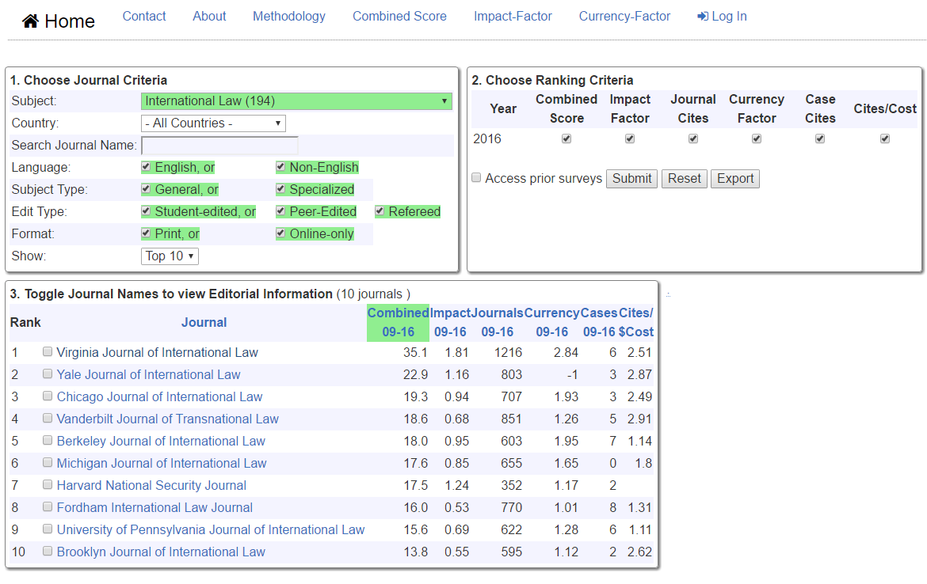
了解本学科领域的期刊

Slide 26
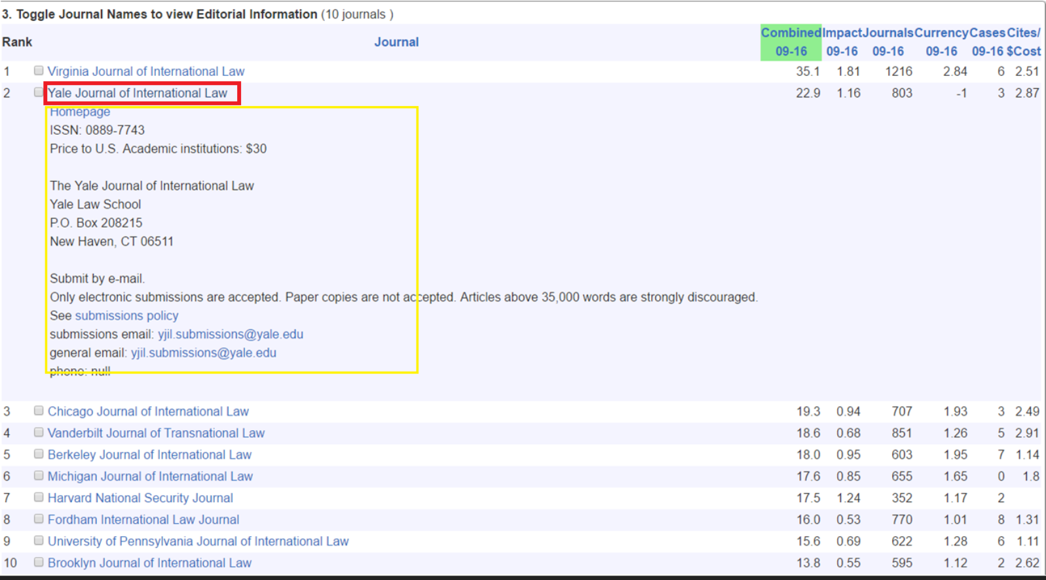
选择某本期刊，并点击

Slide 27
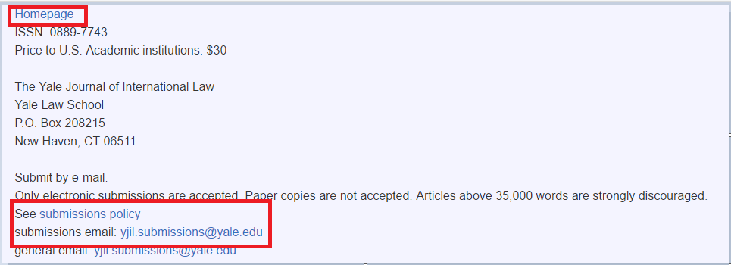
查看主页面和投稿指南

Slide 28
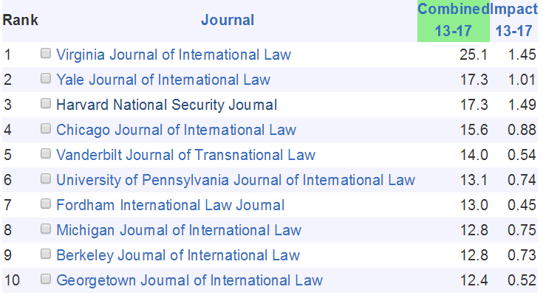
2017年国际法期刊排名

Slide 29
三、HeinOnline数据库检索
全文检索
1、您可以通过输入作者名找到某作者发表的所有文章；
2、您可以通过输入关键词找到和关键词相关联的某一类文章
引证号检索
您可以输入某一确定的引证号精确的找到某一篇文章
期刊目录检索
您可以输入您感兴趣的期刊进行检索，可以找到所收录的这本期刊的所有卷次，您可以不间断的阅读期刊的每一期或有选择性的阅读

Slide 30
检索路径
以最常使用的Law Journal Library（法学期刊文库）为例。步骤一：点击Law Journal Library后，进入到Law Journal Library 检索界面
选择子库、点击进入

Slide 31
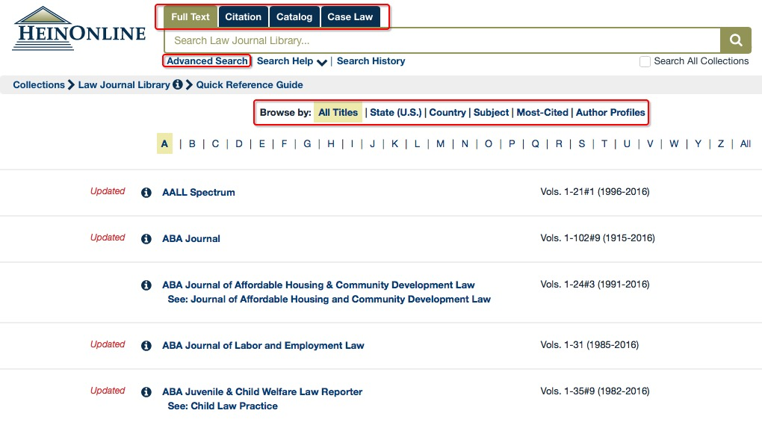
检索路径
检索工具栏
高级检索
分类筛选

Slide 32
1、找到某种法学期刊并通览 比如国际贸易法知名期刊（ North Carolina Journal of International Law and Commercial Regulation ）

Slide 33
North Carolina Journal of International Law and Commercial Regulation
1、点击Catalog按钮
3、点击检索
2、输入期刊名称

Slide 34
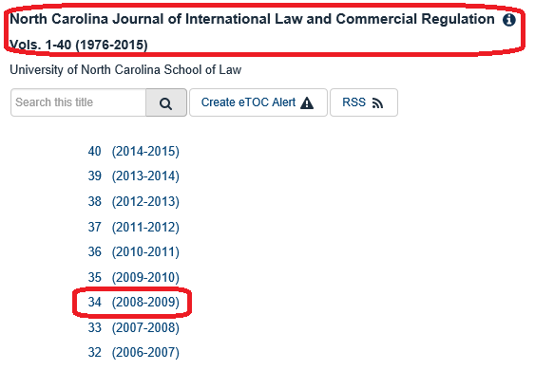
检索结果
点击
点击浏览每一卷

Slide 35
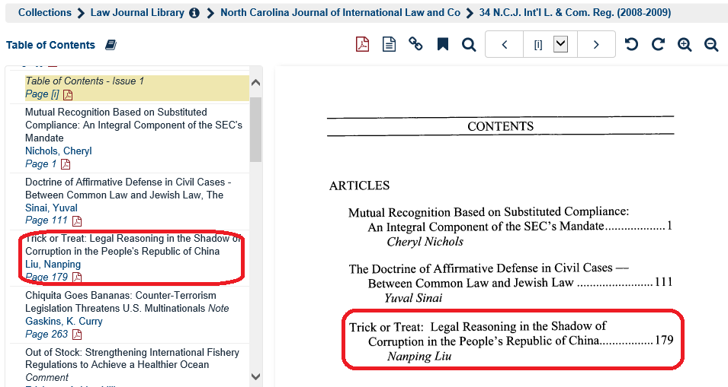
浏览整本期刊或某篇文章
中国学者发表的文章

Slide 36
2，知道文章的引证号，找一篇特定的文章，请使用“Citation ”

Slide 37
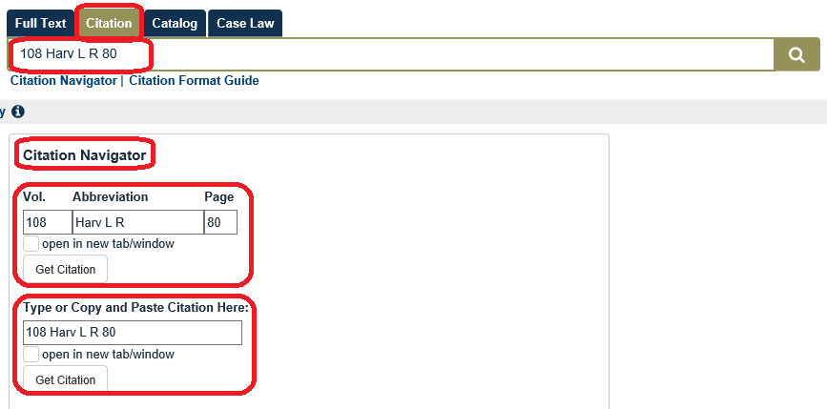
引证号检索 Citation
检索路径
Blue Book 格式、其他格式的文章引注号
例如检索：在<Harvard Law Review> 第108卷的第80页上的一篇文章

Slide 38
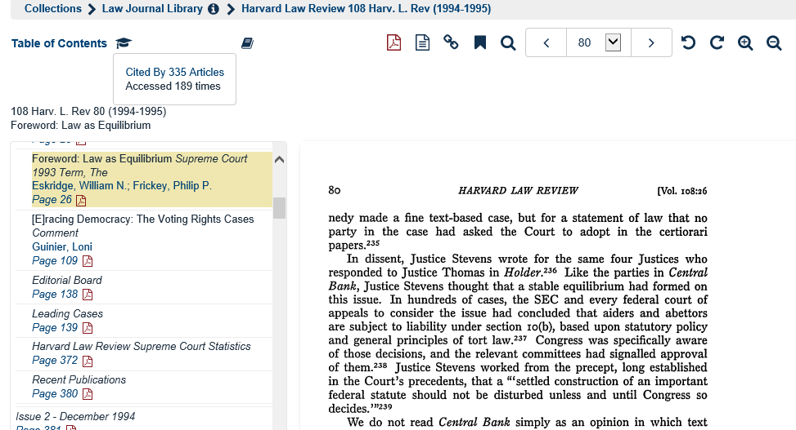
检索结果

Slide 39
文章的处理
文章的浏览和阅读
文章的下载和保存
文章的学术影响力
文章引用前人的成果
文章被后人引用的信息
作者的学术影响力及其发表的相关文章

Slide 40
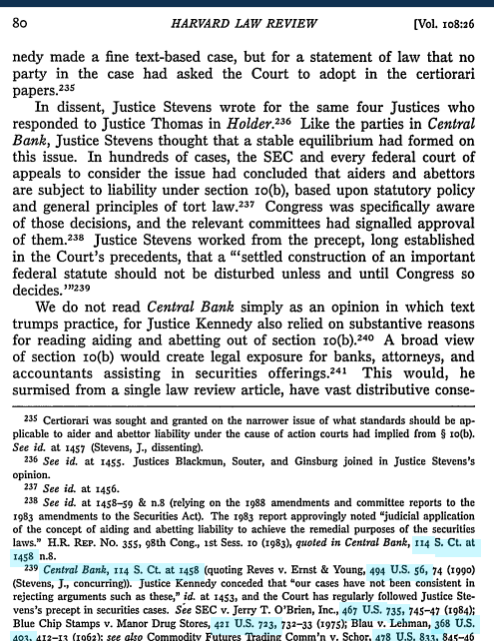
文章的浏览和阅读

Slide 41
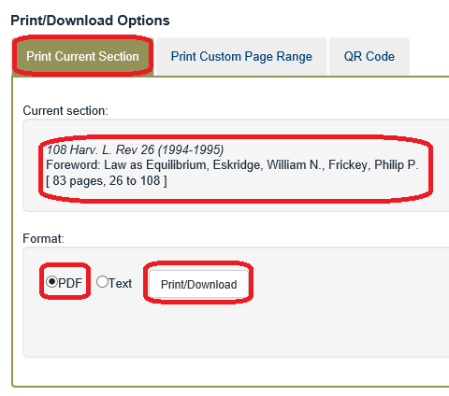
文章的下载和翻页
点击进入下载页面
点击左右翻页
点击Print以后将保存整篇文章到本地电脑

Slide 42
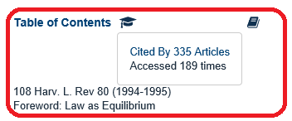
文章的学术影响力
335篇文章曾经引用过这篇文章
最近12个月全球有多少学者曾经关注过这篇文章
1、有335篇文章曾经引用过这篇文章，点击以后进入到这些文章；
2、最近12个月全球共有189人次的学者曾经关注过这篇文章

Slide 43
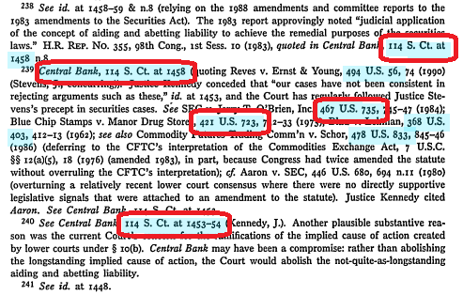
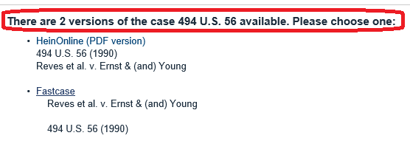
文章所引用的其他的文章的信息---参考文献
点击高亮显示的文章或判例的引证号，进入到所引用的文章或判例的全文

Slide 44
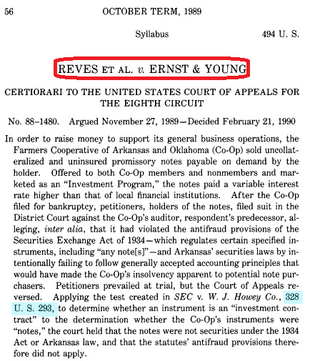
文章所引用的判例的全文（494 U. S. 56）

Slide 45
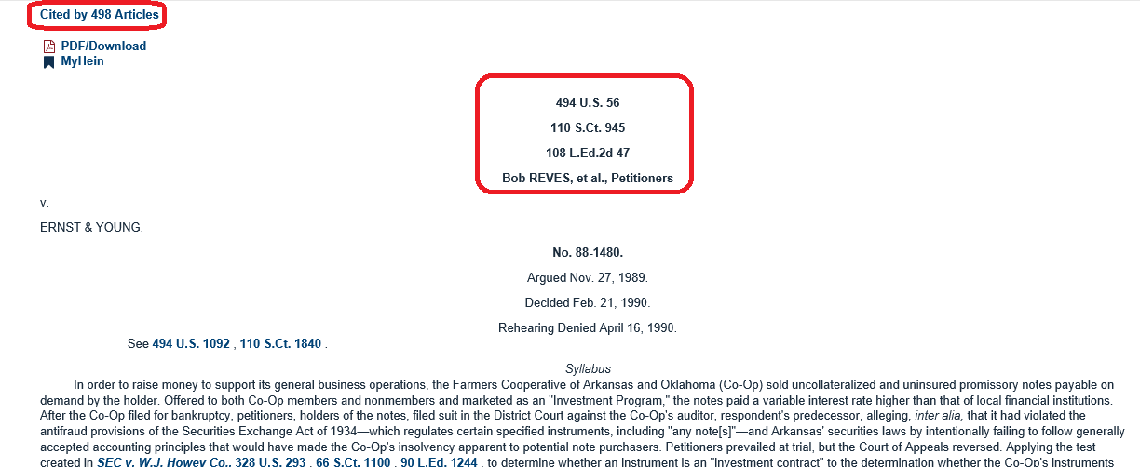
文章所引用的判例的全文（494 U. S. 56）
点击进入引用这个判例的498篇文章

Slide 46
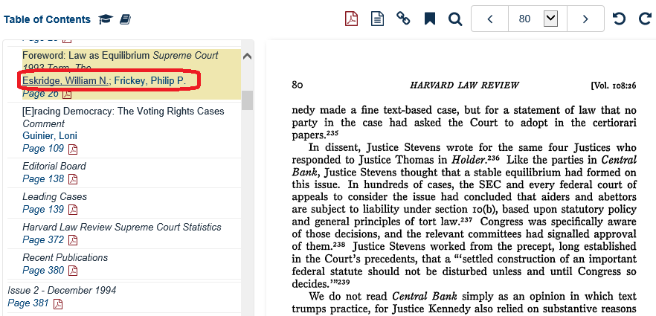
作者的学术影响力及发表的所有文章
点击作者的名字进入的页面显示 作者的学术影响力和发表的所有文章

Slide 47
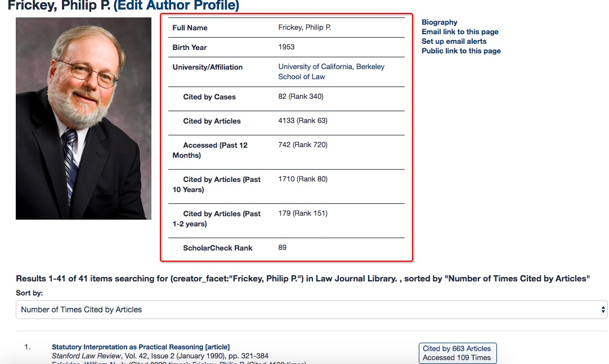
作者的学术影响力及发表的所有文章

Slide 48
3、通过关键词检索某一类文章 （1）模糊检索(Full Text) （2）高级检索（Advanced Search） 关键词举例：反倾销(antidumping)

Slide 49
（1）模糊检索
1、选择子库“Law Journal Library”
2、在“Full Text”检索状态下输入关键词“antidumping”
3、点击检索框右边的“放大镜”检索

Slide 50
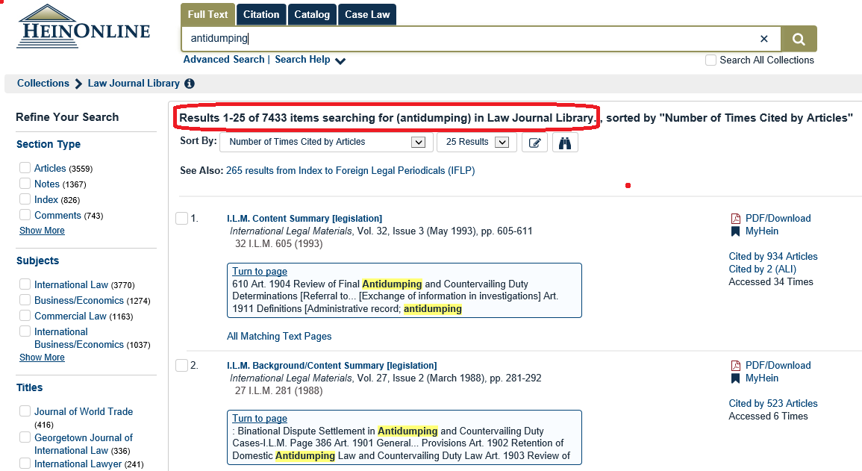
检索结果
检索到7433个结果！！！

Slide 52
检索结果分析
找到学科领域内最牛的文章和重要学者----- 按照文章被引用的次数来排序；
找到最新的文章 ---- 按照发表日期分类；
找到本学科领域的研究热点 ----按照最近12个月被浏览、下载的文章的数量来排序；
找到涉及本学科领域的文章 ---- 按照学科分类；
找到发表此类文章较多的期刊 ---- 按照期刊分类；
找到不同国家的最牛的文章和学者----按照国别分类
期刊编辑的要求：引用比较权威的文章和最新的研究成果

Slide 53
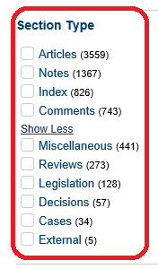
对检索结果进行分类
Article: 学术期刊文章，一般经过同行评审，学术价值最高；
Notes: 注解类文章，不经过同行评审；
Index: 索引
Comments：评注类文章，不经过同行评审
Miscellaneous: 难以归类的文章
Reviews: 主要是书评类文章
Legislation: 和立法相关的文章
Decisions: 和法庭判决相关的文章
Cases: 和判例相关的文章
External: 可以直接链接到外部资源的相关文章

Slide 54
知名学者
Cass R. Sunstein 宪法、行政法、环境法、法和行为经济学学者，发表文章244篇，被引用16709次
Richard Allen Posner 法与经济学重要学者，发表文章236篇，被引用15752次
Frank Hoover Easterbrook 公司法重要学者，发表文章90篇，被引用8919次

Slide 55
知名学者
Richard Allen Epstein法理、法律哲学学者，发表文章281篇，被引用7661次
William Eskridge, Jr. 宪法、立法、性别、法律解释等领域重要学者，发表文章73篇，被引用6456次
John C. Coffee Jr.
公司法、证券、白领犯罪等领域重要学者，发表文章69篇，被引用6263次

Slide 56
①找到本领域最牛的文章和学者
步骤一: 选中左边检索结果分类栏中Article对应的小方框；
步骤二：在结果界面的中间上方中Sort By 下拉框中选择“Number of Times Cited by Articles”
意思是：将检索出来的结果中的学术期刊文章（Article）挑选出来并按照被其他文章所引用的次数多少按照从高到低来排序。

Slide 57
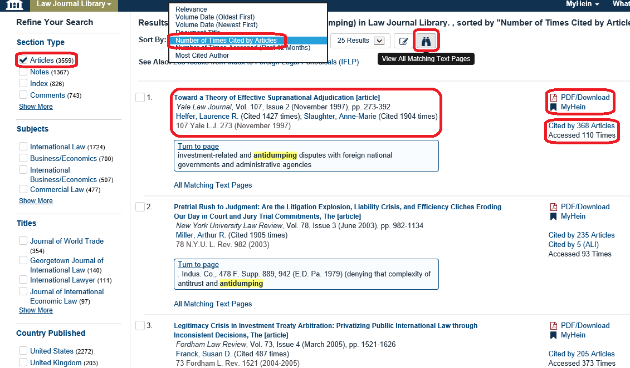
①找到本领域最牛的文章和学者

Slide 58
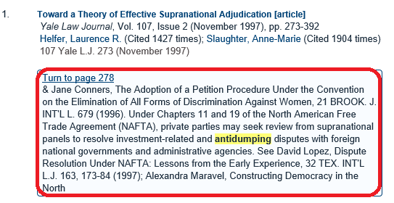
如何判断找到的文章是否为我所需
步骤一: 看文章的标题直接判断；
步骤二：点击Sort By栏右边的按钮
意思是：将文章中出现“关键词（Antidumping）”的段落显示出来，关键词周围的30个左右的单词会出现，读者可以判断这篇文章是否为我所需。

Slide 59
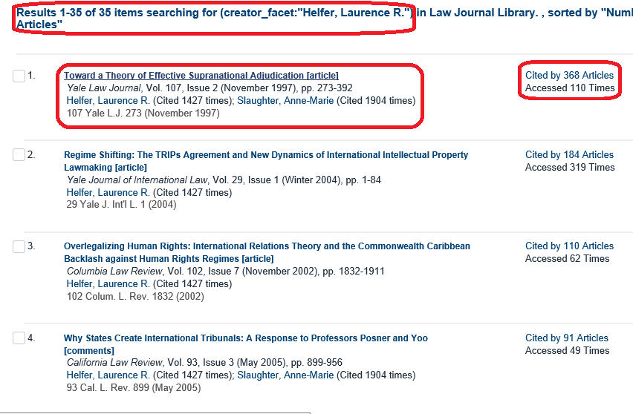
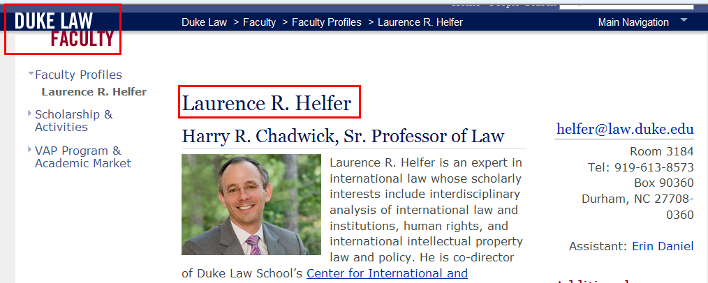
Laurence R . Helfer 发表的文章

Slide 60
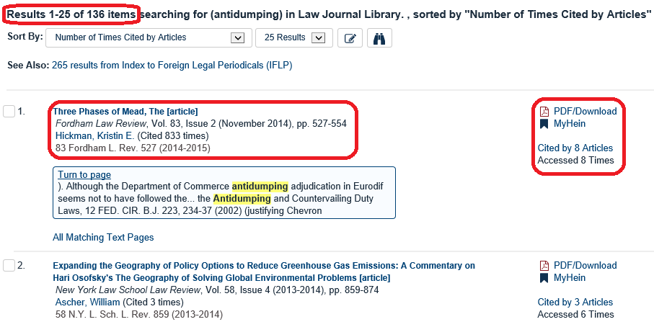
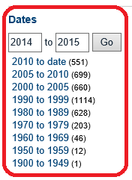
②找到最新的文章

Slide 61
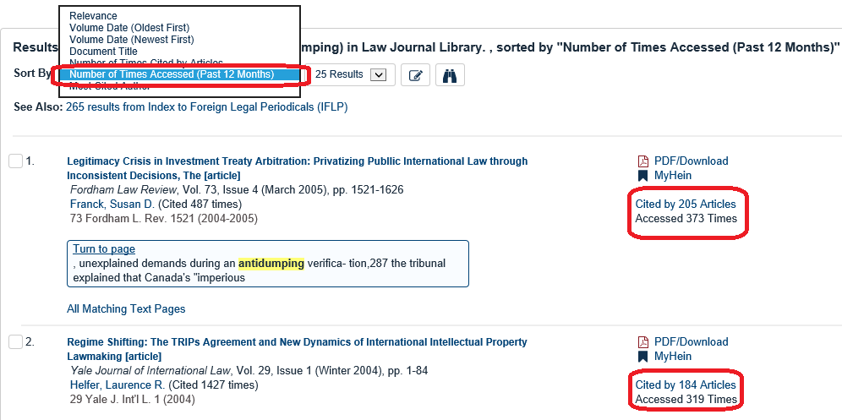
③找到最热门的文章
按照最近12个月被浏览、下载次数来排序
被浏览最多的文章

Slide 62
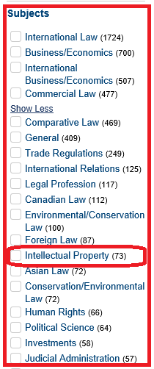
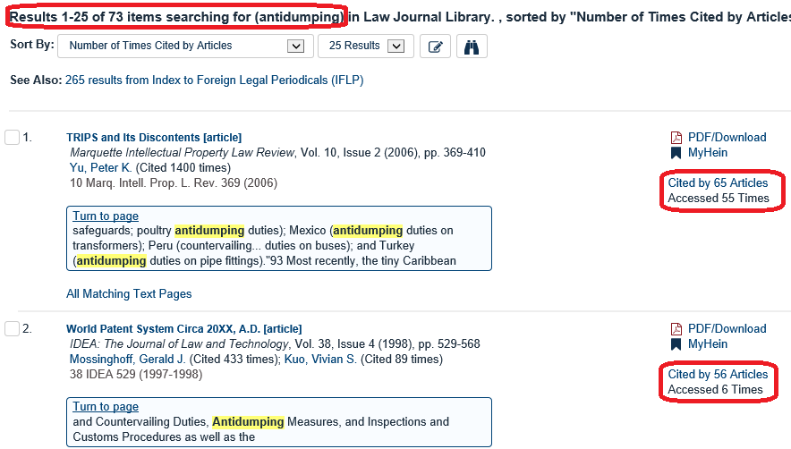
④找到涉及本学科的文章

Slide 63
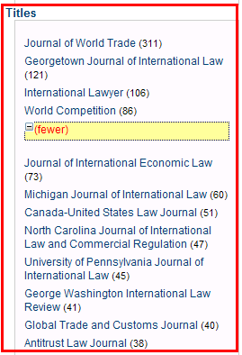
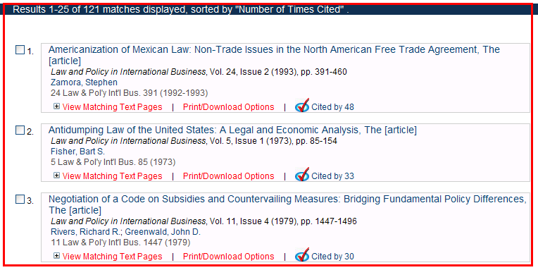
⑤找到发表这些文章较多的期刊

Slide 64
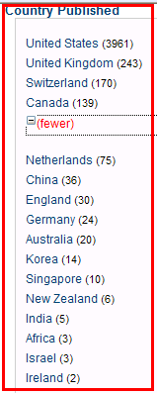
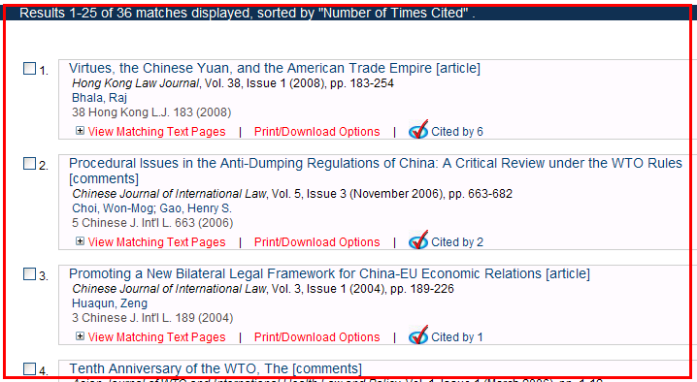
⑥找到各国的最牛的学者和文章

Slide 66
（2）精确检索(高级检索) Advanced Search 关于中美之间的有关“TRIPS”协议中的“集成电路”的“知识产权”问题的研究 关键词：中国、美国、TRIPS、集成电路、知识产权

Slide 67
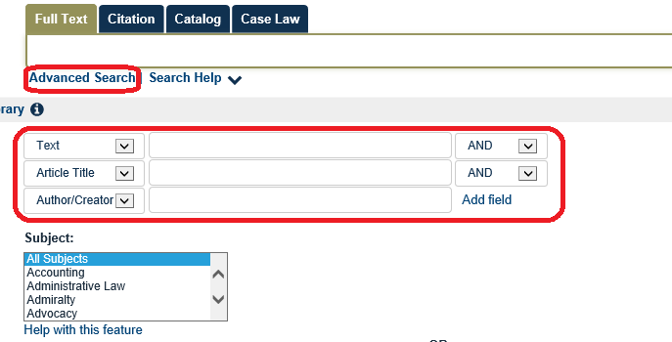
点击
精确检索第一步：输入检索词

Slide 68
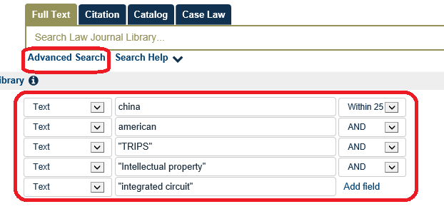
点击
精确检索第一步：输入检索词

Slide 69
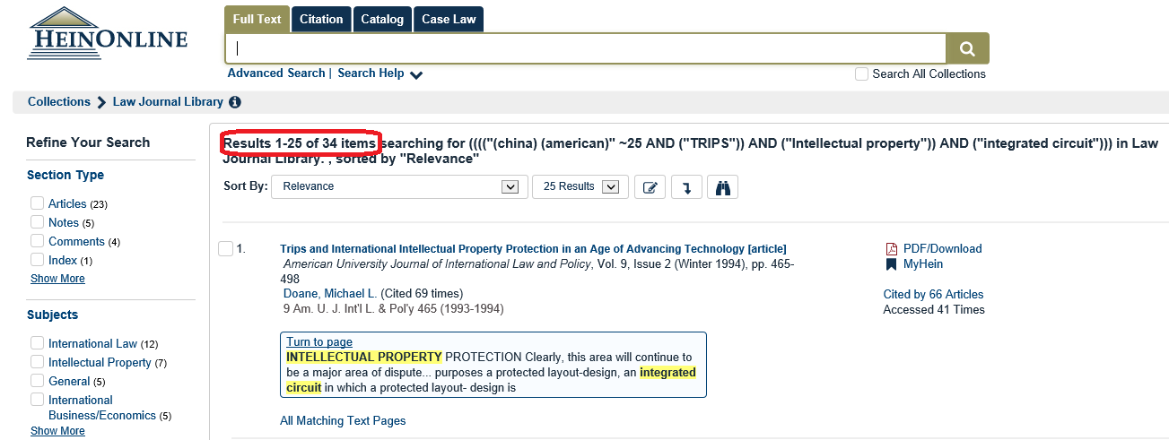
检索结果

Slide 70
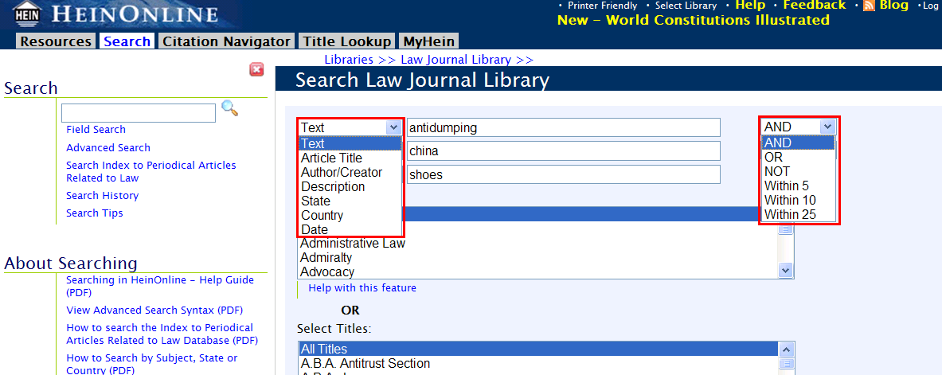
精确检索

Slide 71
检索小技巧
1、如果只有一个特定的关键词，建议可以在文章的题名（Article Title）中间找；
2、如果有2~3个关键词，建议可以统一设定在全文(Text) 中间找 ；
3、如果知道作者的名字，建议可以用作者(Author /Creator)找；
4、熟能生巧；
5、做研究最重要的是思路，检索只是纯技术问题

Slide 72
HeinOnline数据库搜寻指令 ——通用指令部分
OR 用以连接关键字，可扩大搜寻的結果。
例如：(China）OR（antidumping）
AND
用以连接关键字，不限定关键字的距离。
例如：China AND anti-dumping

Slide 73
HeinOnline数据库搜寻指令 ——通用指令部分
NOT 用以排除关键字。请在搜寻指令的最后部分使用此连接词。
例如：antidumping NOT china

Slide 74
关键词的连接关系
连接词 | 举例 | 说明
And | China and American | 表示检索结果同时包含China 和American
Or | China or American | 表示检索结果至少包含China 和American这两个单词中的一个
Not | China not American | 表示检索结果必须包含China但是必须不包含American
Within 5 | China within 5 American | 表示检索结果必须包含China、 American这两个关键词，且这两个关键词间隔最多不超过5个单词
Within 10 | China within 10 American | 表示检索结果必须包含China、American这两个关键词，且这两个关键词间隔最多不超过10个单词
Within 25 | China within 25 American | 表示检索结果必须包含China 、American这两个关键词，且这两个关键词间隔最多不超过25个单词

Slide 75
四、HeinOnline能帮助您做什么
帮助您找到研究领域的核心期刊上发表的相关文章
帮助您了解研究领域内的最新动向
了解研究领域内全球的高影响力学者的研究方向和成果
通过文章的引用和被引用帮助您了解研究领域的发展的历程
指导如何进行学术研究

Slide 76
利用HeinOnline获取思路，激发研究思想
在不了解关键词或者难于限定关键词的时候，以学术领域内一篇重要文章、一个重要的学者来进行引用和被引用文献的检索。从而了解学术领域内学术研究发展的全貌。
某一理论最初是谁提出来的；
该理论有没有得到进一步的证实，哪些学者对理论的研究做过相关的贡献？该理论是否已经应用到了新的领域?
该理论研究的最新进展极其延伸？
该理论的研究方法是否得到改进？
如何了解某篇论文、某个学者被引用情况，揭示其影响力.
Notes:
76
被引文献检索（Cited Reference Search): 谁引用这篇论文？引用这篇论文的文献讲了些什么？
论文之间的引文连接：反映了科学交流的网络、结构及其随时间的变化、学科间的互动
引文统计作为一种文献计量和科学计量的指标：告诉分析人员首先应该关注什么
科学研究贵在创新，一篇在严肃的科学期刊上发表的研究论文，必须在某些方面有所创新，否则就没有发表的价值。但是所有的科学研究又都是建立在前人工作的基础之上，在此基础上有所发展，因此又必需对前人工作给以充分的评价。在论文中必需充分回顾与本人结果直接有关的前人工作，然后再恰如其分地介绍自己工作中的创新之处… …
- 邹承鲁，“我的科学之路”，2003年
引证和被引证的关系揭示了信息的交流与反馈，

Slide 77
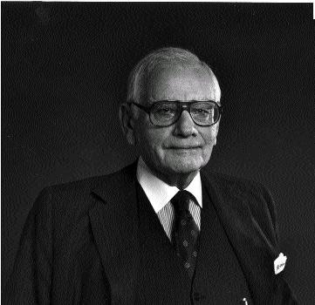
著名宪法学者：Herbert . Wechsler
Herbert Wechsler (December 4, 1909 – April 26, 2000) was a legal scholar and former director of the American Law Institute (ALI). He is most widely known for his constitutional law scholarship and for the creation of the Model Penal Code. The Journal of Legal Studies has identified Wechsler as one of the most cited legal scholar of the 20th century.

Slide 78
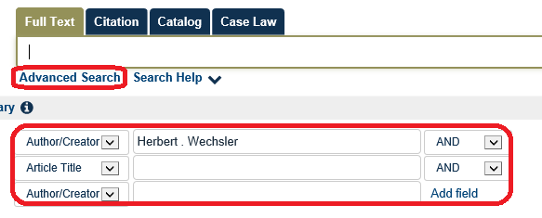
检索作者： Herbert . Wechsler
输入作者名称

Slide 79
寻找Herbert Wechsler发表的所有文章
最有影响力的文章
文章对后世的影响

Slide 80
文章对后人的影响
引用该文同时又被别人引用最多的文章
引用这篇文献的文章的学科分布

Slide 81
吸收的前人的成果

Slide 82
前人的成果
作者引用的这篇文献的被引用情况

Slide 83
作者简介

Slide 84
最高被引论文（一）

Slide 85
最高被引论文（二）

Slide 86
被引最高的期刊

Slide 87
ScholarRank’s Top 250 Authors
Notes:
The following list is calculated based on an analysis of all articles in HeinOnline. We then ranked each author in each category: number of times cited by articles, number of times cited by articles written in the past 10 years, number of times cited by articles written in the past 12-24 months, number of times cited by cases, and number of times accessed and averaged the rankings to produce this list of the 250 authors that scored the highest when averaging all categories.

Slide 88
五、其他
HeinOnline全球法学学者学术能力分析功能
---以检索“法与经济”为例

Slide 89
法与经济（Law and Economic）
通过题名“Article Title”来检索

Slide 90
检索结果

Slide 91
Richard A. Posner(波斯纳教授)
链接到芝加哥大学Posner教授介绍页面
链接到维基百科Posner教授的介绍页面
1、通过邮箱来分享Posner教授的文章索引页面
2、设置邮箱，以后作者有文章发表以后会有邮件提醒

Slide 92
Richard A. Posner(波斯纳教授)
Richard Allen Posner
1、被判例引用438次，全球总排名第14位
2、被其他文章引用21503次，全球总排名第2位
3、最近12个月被其他学者关注7572次，全球总排名第2位；
4、在HeinOnline收录的期刊中的所有学者的学术影响力中排名第2位

Slide 93
Richard A. Posner(波斯纳教授)发表的文章

Slide 94
Richard A. Posner(波斯纳教授)

Slide 95
Richard A. Posner(波斯纳教授)—维基百科

Slide 96
Wells-HeinOnline中国法学期刊出版计划
帮助中国法学期刊收录进HeinOnline数据库；
帮助中国中文法学期刊在海外出版英文版并收录进HeinOnline数据库
Wells提供一站式出版服务：
法学文献翻译、审稿、外籍专家语言润色服务；
文章校对、编辑、专业排版及印制服务；
出版服务：提供美国正式期刊ISSN号；
期刊收录进HeinOnline数据库；
推广服务；

Slide 97
Wells-HeinOnline China Law & Society Library
出版中国法学学者英文专著；
在HeinOnline数据库中建设 China Law & Soceity 专题法学文献库

Slide 98
谢谢！
Wells 公司
010-88578296
13811558062（微信同号）
xiafurong@wells.org.cn

